Slide 1

TIẾNG VIỆT 4
Tập 1
Tuần 14
Bài đọc 1: Ông Yết Kiêu

Slide 2


Ấn để đến trang sách

Slide 3

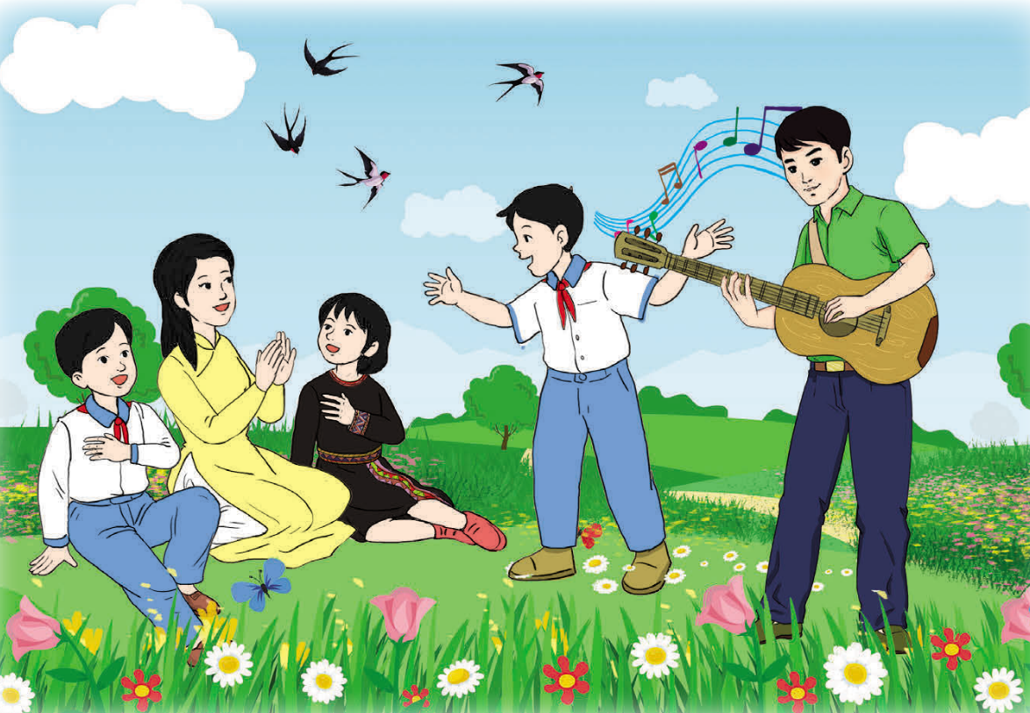

Tranh vẽ gì? Nêu nội dung từng tranh.

Slide 4
Tranh vẽ gì? HS nêu nội dung từng tranh
Tranh 1:
Vẽ một nhóm người:
– Có thể là thầy cô và 3 HS đang đàn hát trên một cánh đồng hoa.

Slide 5
Tranh vẽ gì? HS nêu nội dung từng tranh
Tranh 2:
Vẽ những bông hoa có gương mặt người.

Slide 6
Em hiểu câu “Người ta là hoa đất” như thế nào?
Vì sao con người được ca ngợi như vậy?
Với câu tục ngữ “Người ta là hoa đất”, ông cha ta đã đề cao giá trị của con người.
Đất đai luôn được coi trọng - “tấc đấc tấc vàng”. Đó là tài nguyên quý giá, là nơi sinh sống và sản xuất của con người. Chính vì vậy, cách so sánh “người ta” với “hoa đất” đã cho thấy giá trị to lớn của con người.

Slide 7
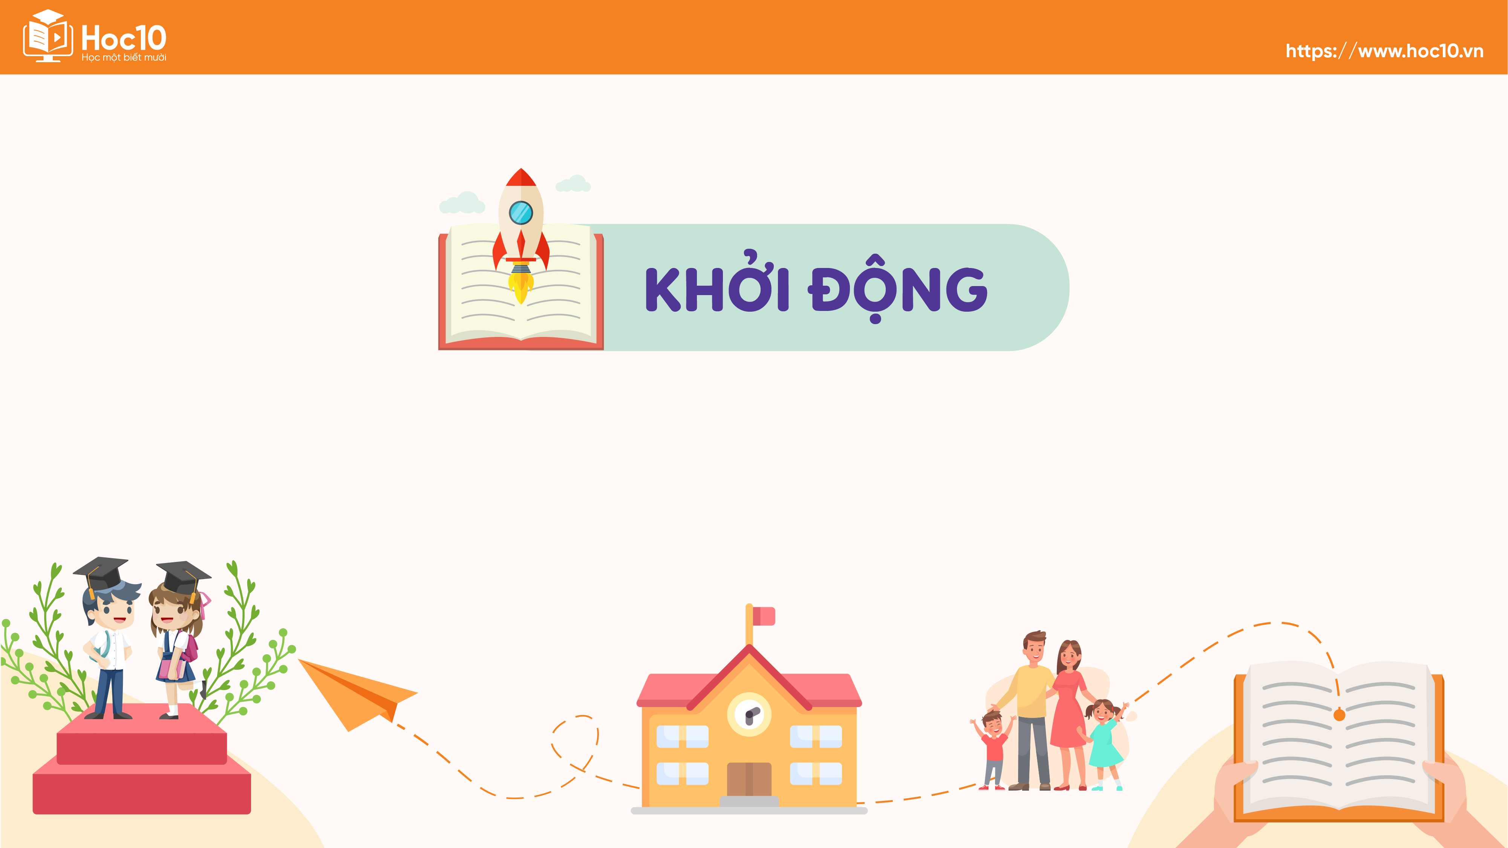
Ấn để đến trang sách

Slide 8
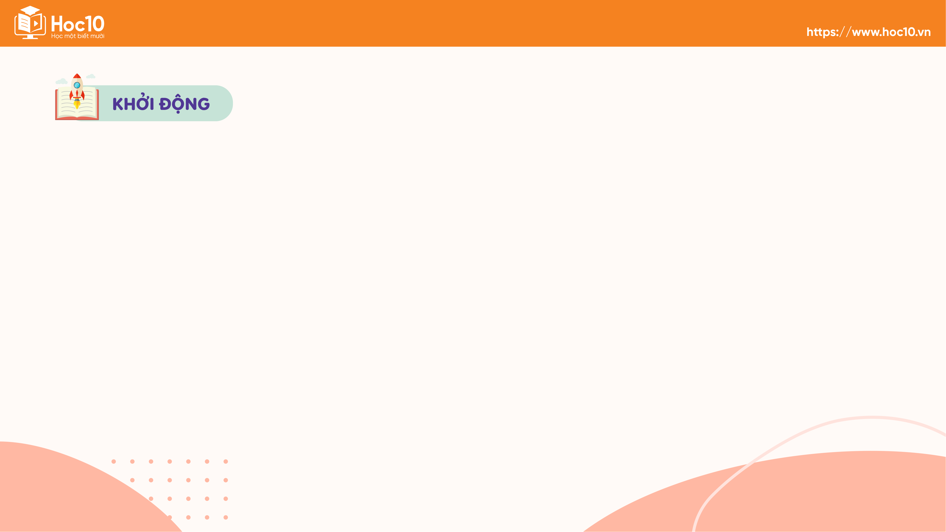
Trò chơi: Đoán từ khóa
Có các mảnh giấy ghi các từ khóa.
HS bốc thăm và dùng hành động để diễn tả lại từ khóa cho các bạn trong lớp.
Nhóm nào đoán được từ khóa trước sẽ dành chiến thắng.

Slide 9
?
Các từ thuyền, bơi lội gợi em nhớ đến những nhân vật nào?
Các nhân vật giỏi về bơi lặn như:
VĐV. Nguyễn Thị Ánh Viên
VĐV. Nguyễn Huy Hoàng

Slide 10

Ấn để đến trang sách

Slide 11

ĐỌC THÀNH TIẾNG
LƯU Ý:
- Đọc được bài với giọng đọc diễn cảm: trang trọng, tự hào
- Giải nghĩa được những từ ngữ khó.
- Đọc đúng những từ ngữ HS địa phương dễ phát âm sai.
- Có ý thức phân biệt các âm, vần, thanh dễ lẫn và viết đúng chính tả.

Slide 12
ĐỌC THÀNH TIẾNG
Đoạn 1
Đoạn 2
Thời nhà Trần ... sáu, bảy ngày mới lên.
Hồi ấy, ... Quân giặc vô cùng sợ hãi.
Đoạn 3
Đoạn 4
Mãi về sau,… cũng không chở hết.
Giặc dụ dỗ ông ... không dám quấy nhiễu nữa.

Slide 13

ĐỌC THÀNH TIẾNG
GIẢI NGHĨA TỪ NGỮ
Tra khảo
Quấy nhiễu
Tra hỏi một cách gắt gao, thường có đánh đập để lấy lời khai của người bị tra hỏi.
Hoạt động gây hại gần như thường xuyên, không để cho sống yên ổn.

Slide 14
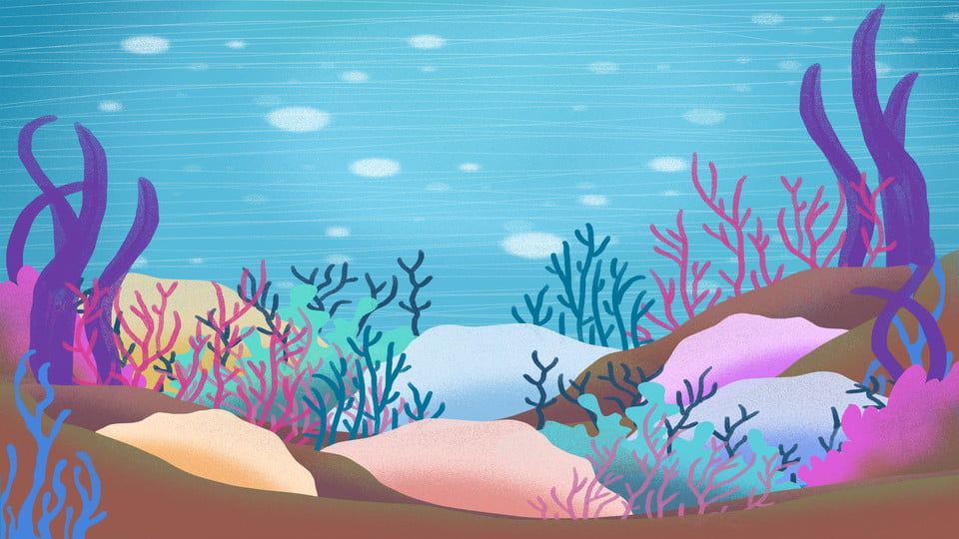


GIẢI CỨU ĐẠI DƯƠNG
Notes:
Click vào màn hình

Slide 15


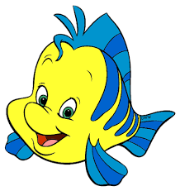
Đại dương không còn các sinh vật.
Các em hãy trả lời những câu hỏi sau để mang các sinh vật trở lại nhé!
Notes:
Click vào màn hình

Slide 16
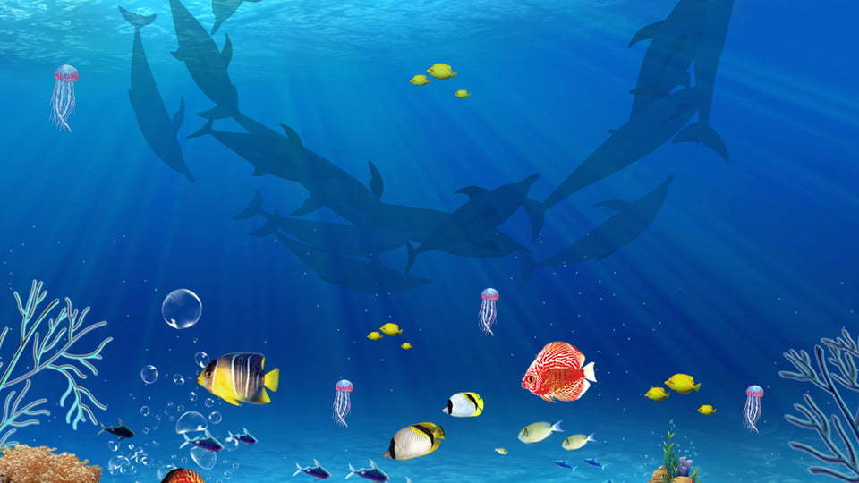

2
3
4
1
HOÀN THÀNH
Notes:
Click vào từng vỏ sò để trả lời câu hỏi
Sau khi hoàn thành click vào HOÀN THÀNH

Slide 17
Câu 1. Tìm những chi tiết trong đoạn 1 cho thấy Yết Kiêu có tài bơi lặn phi thường.
Ông lặn xuống biển như đi trên đất liền, sống dưới nước sáu, bảy ngày mới lên.
Notes:
Click vào màn hình để hiện đáp án
Click vào mũi tên màu xanh để quay về trang chọn câu hỏi

Slide 18
Câu 2: Theo em, vì sao tác giả tưởng tượng Yết Kiêu có tài năng phi thương như vậy?
Tác giả tưởng tượng Yết Kiêu có tài năng phi thường vì vô cùng khâm phục, yêu quý ông. Nhưng chi tiết phi thường ấy cũng phản ánh một sự thật là Yết Kiêu rất giỏi bơi lặn, ông đã đánh chìm rất nhiều tàu giặc trong những trận thuỷ chiến.
Notes:
Click vào màn hình để hiện đáp án
Click vào mũi tên màu xanh để quay về trang chọn câu hỏi

Slide 19
Câu 3. Yết Kiêu dùng cách nào để đánh giặc?
Yết Kiêu lặn xuống biển, tìm đáy tàu giặc, dùng dùi sắt và búa đục thủng tàu khiến tàu giặc đắm hết chiếc này đến chiếc khác.
Notes:
Click vào màn hình để hiện đáp án
Click vào mũi tên màu xanh để quay về trang chọn câu hỏi

Slide 20
Câu 4. Khi bị giặc tra khảo, Yết Kiêu đã thể hiện dũng khí và sự khôn ngoan như thế nào?
Ông bị tra khảo nhưng vẫn doạ cho quân giặc khiếp sợ. Ông giả vờ đưa giặc đi bắt những người khác, rồi nhảy xuống nước trốn đi.
Notes:
Click vào màn hình để hiện đáp án
Click vào mũi tên màu xanh để quay về trang chọn câu hỏi

Slide 21
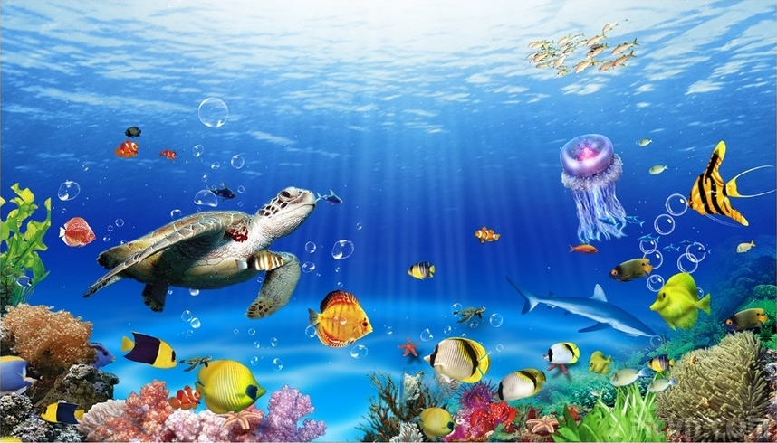
Cảm ơn các bạn học sinh thông thái. Chúc các bạn học tốt!
TIẾP TỤC BÀI HỌC
Notes:
Click TIẾP TỤC BÀI HỌC

Slide 22
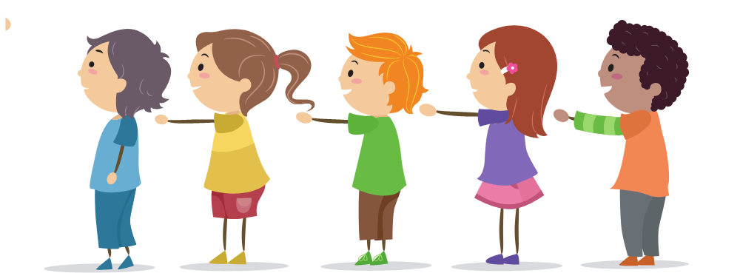
THẢO LUẬN NHÓM
Câu 1. Hãy nêu cảm nghĩ của em về ông Yết Kiêu.
Câu 2: Theo bạn, nội dung của câu chuyện là gì?

Slide 23

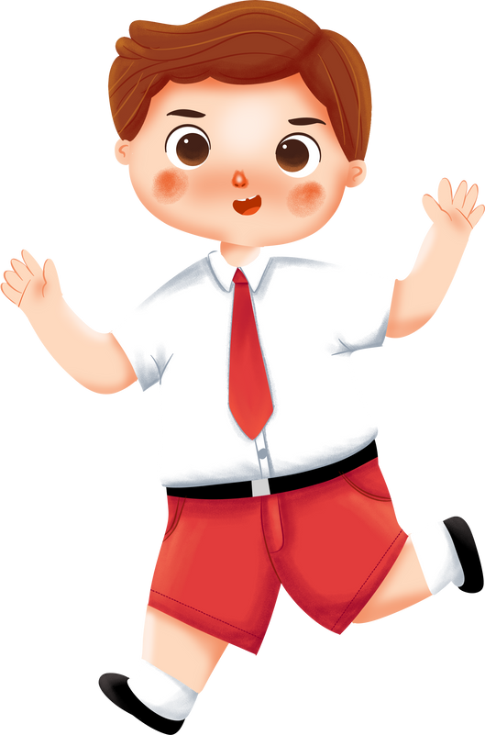
THẢO LUẬN NHÓM
1. Hãy nêu cảm nghĩ của em về ông Yết Kiêu.
Gợi ý trả lời
- Ông Yết Kiêu có tài bơi lội; ông rất yêu nước; ông là người trí tuệ, thông minh.
- Em rất khâm phục ông Yết Kiêu.
- Em rất tự hào vì đất nước ta có một vị anh hùng tài năng như vậy.

Slide 24
THẢO LUẬN NHÓM
2. Theo bạn, nội dung của câu chuyện là gì?
Nội dung: ca ngợi Yết Kiêu không những có tài năng bơi lặn mà còn có dũng khí, khôn ngoan khi đối diện với quân giặc.

Slide 25
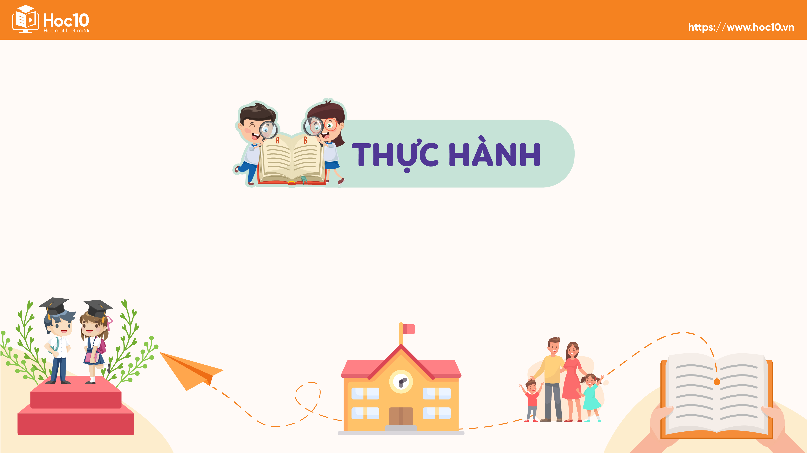
Ấn để đến trang sách

Slide 26

ĐỌC NÂNG CAO
LƯU Ý:
HS đọc bài với giọng trang trọng, tự hào.
Nhấn giọng vào các từ: phi thường, rất tài, sáu, bảy ngày, quyết, chỉ cần, đục thủng tàu, hết chiếc này đến chiếc khác, vô cùng sợ hãi, thoăn thoắt, giả vờ, vô ý, trốn đi, thiệt hại, quấy nhiễu...

Slide 27
ĐỌC NÂNG CAO
Trò chơi: Hộp quà bí mật.
HS bốc thăm và thực hiện yêu cầu được ghi trong mảnh giấy.
Sau khi hoàn thành yêu cầu, học sinh sẽ nhận được 1 phần quà.
Trong số các mảnh giấy, có 1 mảnh giấy may mắn (không cần thực hiện yêu cầu cũng nhận được quà)

Slide 28

Ấn để đến trang sách

Slide 29

HS về nhà trả lời các câu hỏi:
Ông Yết Kiêu dùng tài năng của mình để làm gì?
Em học được điều gì từ ông Yết Kiêu?

Slide 30
01
Về nhà đọc sách, ghi Phiếu đọc sách theo yêu cầu trong SGK (trang 102, Tiếng Việt 4, tập một).
Tìm hiểu thông tin về một nhân vật có tài trong những câu chuyện em đã học, đã đọc hoặc đã nghe kể để chuẩn bị cho Bài viết 1.
02

Slide 31
YÊU CẦU
2 câu chuyện về tài năng, phẩm chất tốt đẹp của con người, biết vận dụng những điều bổ ích học được trong sách vào cuộc sống.
1 bài văn (hoặc bài báo) miêu tả hoặc cung cấp thông tin về các nội dung trên.

Slide 32
VIẾT VÀO PHIẾU ĐỌC SÁCH
Tên bài đọc và một số nội dung chính (sự việc, nhân vật, hình ảnh, câu văn em thích).
Cảm nghĩ của em về một trong những nội dung trên.

Slide 33


Slide 34


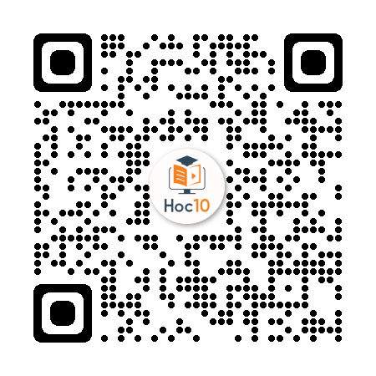
Để kết nối cộng đồng giáo viên và nhận thêm nhiều tài liệu giảng dạy,
mời quý thầy cô tham gia Group Facebook
theo đường link:
Hoc10 – Đồng hành cùng giáo viên tiểu học
Hoặc truy cập qua QR code

